Slide 1
اهلاًوسهلا
জামিলাতুন নেছা , সহকারী মৌলভী, ছড়ারকুটি আল ওয়াহেদীয়া ‍দ্বি-মুখী দাখিল মাদ্রাসা, সুন্দরগঞ্জ, গাইবান্ধা।
29/06/2021
1

Slide 2
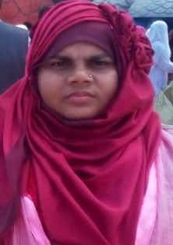
تعريف المعلم
جميْلَةُ النسَاء
مساعد المعلم
صرركوتي الوحديا دي-موكي
داخل مدرس. سندرغنز. غيبندا.
০১৭৩৭৯৬২২৮১
nasrindakua@gmail.com
جميْلَةُ النسَاء
জামিলাতুন নেছা , সহকারী মৌলভী, ছড়ারকুটি আল ওয়াহেদীয়া ‍দ্বি-মুখী দাখিল মাদ্রাসা, সুন্দরগঞ্জ, গাইবান্ধা।
29/06/2021
2

Slide 3
تعريف الدرس
الصف السابع من الداخل
المادة: اللغة العربية الإتصالية
الفصل الدراسي الأول
الدرس السادس
الوقت: اربعون دقيقة
জামিলাতুন নেছা , সহকারী মৌলভী, ছড়ারকুটি আল ওয়াহেদীয়া ‍দ্বি-মুখী দাখিল মাদ্রাসা, সুন্দরগঞ্জ, গাইবান্ধা।
29/06/2021
3

Slide 4
الطلاب في نهاية هذا الدرس
يستطيع الطلاب بعد فراغة الدرس.........
١. أن يقرأ النص و يفهمه
٢. أن يقول معني مفردات الهامة
٣. أن يستخدمه في الجمل
. أن يعين صياغ الماضي و المضارع
জামিলাতুন নেছা , সহকারী মৌলভী, ছড়ারকুটি আল ওয়াহেদীয়া ‍দ্বি-মুখী দাখিল মাদ্রাসা, সুন্দরগঞ্জ, গাইবান্ধা।
29/06/2021
4

Slide 5
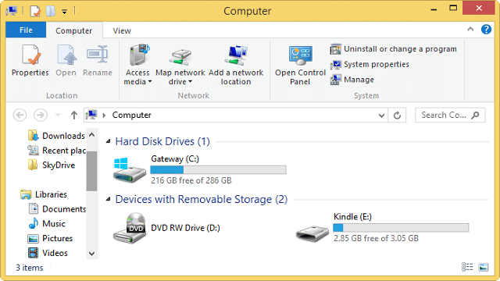
أنظر الى الصور
5
জামিলাতুন নেছা , সহকারী মৌলভী, ছড়ারকুটি আল ওয়াহেদীয়া ‍দ্বি-মুখী দাখিল মাদ্রাসা, সুন্দরগঞ্জ, গাইবান্ধা।
29/06/2021

Slide 6
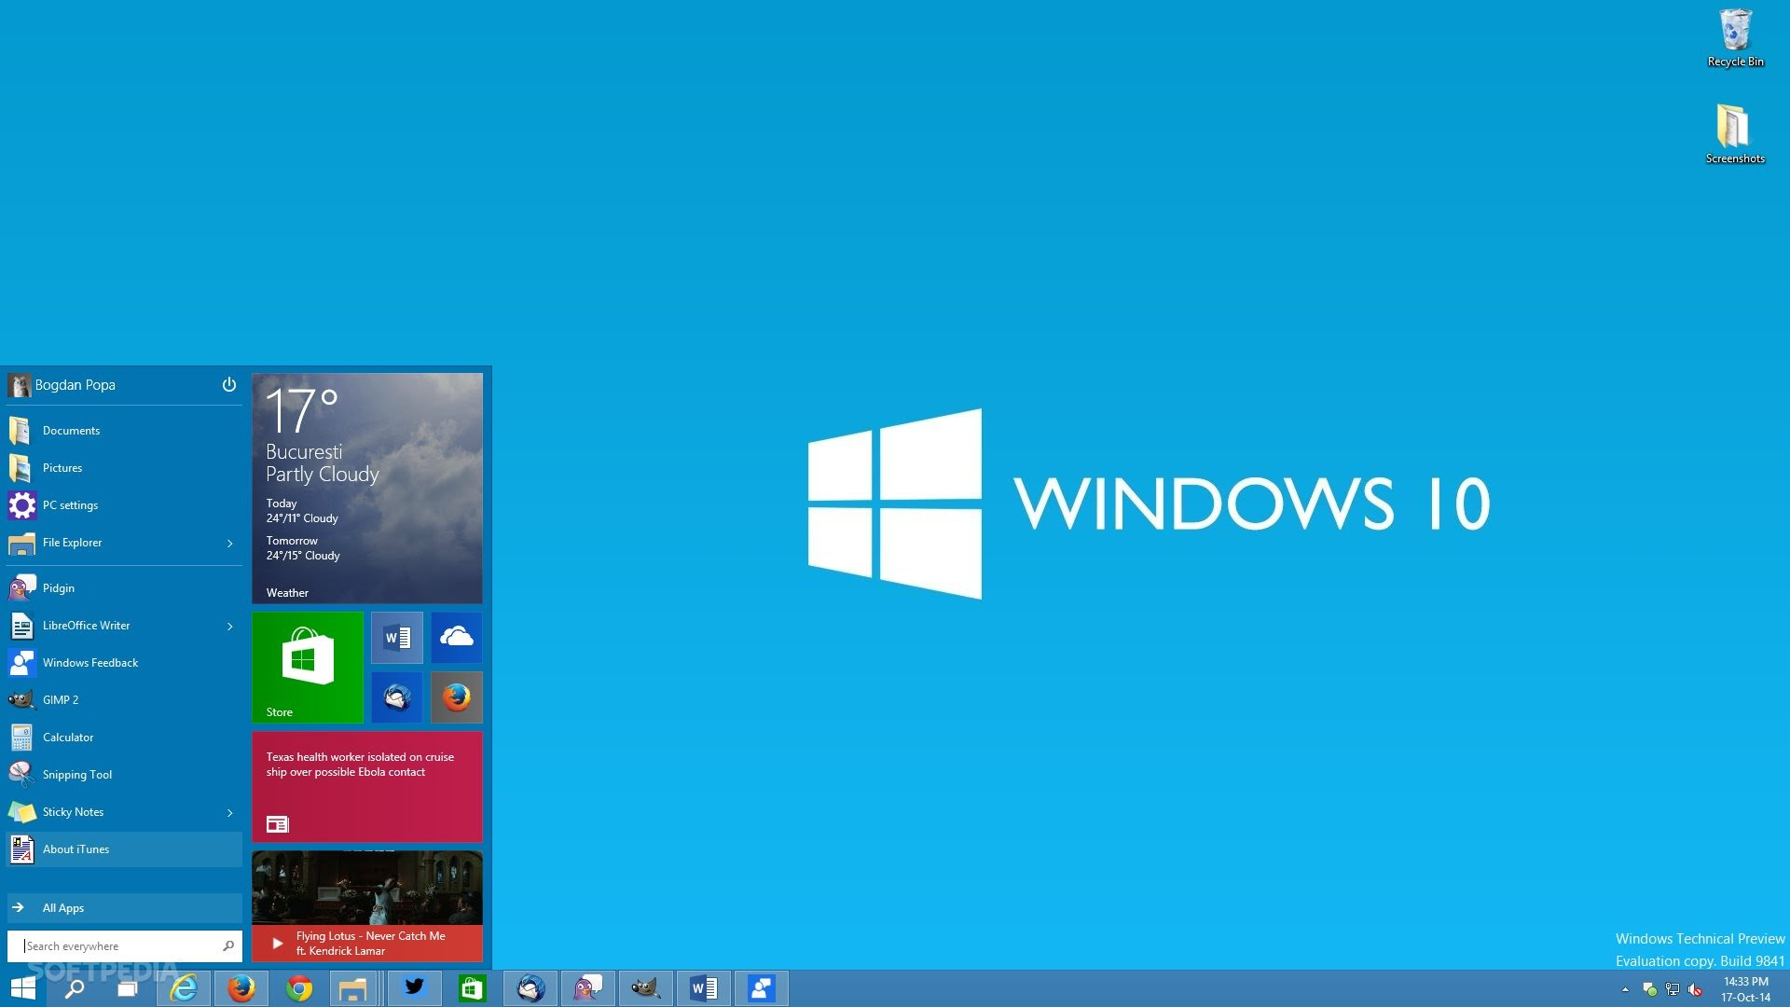
29/06/2021
6
জামিলাতুন নেছা , সহকারী মৌলভী, ছড়ারকুটি আল ওয়াহেদীয়া ‍দ্বি-মুখী দাখিল মাদ্রাসা, সুন্দরগঞ্জ, গাইবান্ধা।

Slide 7
জামিলাতুন নেছা , সহকারী মৌলভী, ছড়ারকুটি আল ওয়াহেদীয়া ‍দ্বি-মুখী দাখিল মাদ্রাসা, সুন্দরগঞ্জ, গাইবান্ধা।
29/06/2021
7

Slide 8
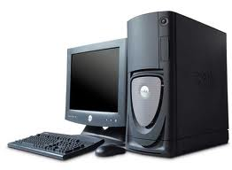
يوم الدرس
الحا سوب
8
জামিলাতুন নেছা , সহকারী মৌলভী, ছড়ারকুটি আল ওয়াহেদীয়া ‍দ্বি-মুখী দাখিল মাদ্রাসা, সুন্দরগঞ্জ, গাইবান্ধা।
29/06/2021

Slide 9
معاني الكامات
البيانات
তথ্য
يوم
দিন
التقني
কারিগরী
البطء
ধীরগতি
যুগযুগ
আবিস্কার করে
الأجيال
يبتكر
طاقة
পাওয়ার
الحاسوب
কম্পিউটার
জামিলাতুন নেছা , সহকারী মৌলভী, ছড়ারকুটি আল ওয়াহেদীয়া ‍দ্বি-মুখী দাখিল মাদ্রাসা, সুন্দরগঞ্জ, গাইবান্ধা।
29/06/2021
9

Slide 10
خلاصة النصُ
الحا سوب او الحا سبُ عبارة عن جهاز الكتروني قادر على استقبال البيا ناتِ ومعا لجتها الى معلومات ذات قيمة يخزنها فى وسائط تخزين مختلفة. وهى لا تعمل تحت بيئةٍ ويندور.وما كينتوس و لينكس فقط.
জামিলাতুন নেছা , সহকারী মৌলভী, ছড়ারকুটি আল ওয়াহেদীয়া ‍দ্বি-মুখী দাখিল মাদ্রাসা, সুন্দরগঞ্জ, গাইবান্ধা।
29/06/2021
10

Slide 11
المفردات الهامة مع الجمع و استخدامه في الجمل
الجملة | الجمع | المفرد
الحا سوب مخترع حديث
الحوا سيب
الحا سوب
لكل شئ نظام
انظمة
نظام
سر تنى هذه البيا نة
البيا نات
البيانة
له معلومات كثيرة فى علم الحديث
معلو مة
معلو مات
জামিলাতুন নেছা , সহকারী মৌলভী, ছড়ারকুটি আল ওয়াহেদীয়া ‍দ্বি-মুখী দাখিল মাদ্রাসা, সুন্দরগঞ্জ, গাইবান্ধা।
29/06/2021
11

Slide 12
الكلمات المتضادة
الكلمة المتضادة | الكلمة المذكورة
ليل
يوم
عامة
خاصمة
اسرع
ابطأ
القيام
الجلوس
الجهلاء
العلماء
জামিলাতুন নেছা , সহকারী মৌলভী, ছড়ারকুটি আল ওয়াহেদীয়া ‍দ্বি-মুখী দাখিল মাদ্রাসা, সুন্দরগঞ্জ, গাইবান্ধা।
29/06/2021
12

Slide 13
الاعمال انفراد একক কাজ:
أذكر مفردا من الجمع ثم اجعله جملة مفيدة من عندك
الجملة | المفرد | الجمع
--------- | --------- | المركبات
---------- | ---------- | الأجيال
------------ | ----------- | معالجة
--------------- | ------------ | أجهزة
------------ | ----------- | البيانات
জামিলাতুন নেছা , সহকারী মৌলভী, ছড়ারকুটি আল ওয়াহেদীয়া ‍দ্বি-মুখী দাখিল মাদ্রাসা, সুন্দরগঞ্জ, গাইবান্ধা।
13
29/06/2021

Slide 14
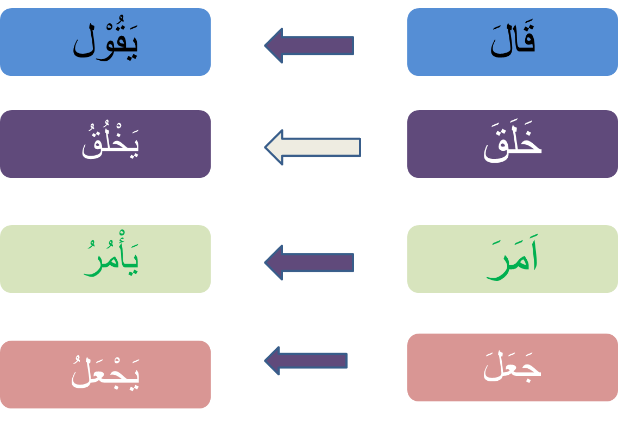
জোড়ায় কাজঃ الأعمال الزوج
صياغ الماضي و المضارع
জামিলাতুন নেছা , সহকারী মৌলভী, ছড়ারকুটি আল ওয়াহেদীয়া ‍দ্বি-মুখী দাখিল মাদ্রাসা, সুন্দরগঞ্জ, গাইবান্ধা।
29/06/2021
14

Slide 15
الأعمال الاجتماعيّة
إملإ الفراغات في الجمل الأتية بكلمة مناسة
لحاسوب.........الالي
وتبين أنظمة......... كيفية
لايمكن القول......... ذاته
طالما......... في الاعتبار.
ظاهرة............
জামিলাতুন নেছা , সহকারী মৌলভী, ছড়ারকুটি আল ওয়াহেদীয়া ‍দ্বি-মুখী দাখিল মাদ্রাসা, সুন্দরগঞ্জ, গাইবান্ধা।
29/06/2021
15

Slide 16
الواجب المنزلي
(١) استخرج عشرة صيغة من النص ثم حوله الي صيغة المضارع
জামিলাতুন নেছা , সহকারী মৌলভী, ছড়ারকুটি আল ওয়াহেদীয়া ‍দ্বি-মুখী দাখিল মাদ্রাসা, সুন্দরগঞ্জ, গাইবান্ধা।
29/06/2021
16

Slide 17
شكرا جميلا ধন্যবাদ
জামিলাতুন নেছা , সহকারী মৌলভী, ছড়ারকুটি আল ওয়াহেদীয়া ‍দ্বি-মুখী দাখিল মাদ্রাসা, সুন্দরগঞ্জ, গাইবান্ধা।
29/06/2021
17

